Slide 1

第11章 使用phpMyAdmin管理MySQL数据库
本章将要介绍的是如何使用phpMyAdmin对MySQL数据库进行管理。因为MySQL数据库的操作界面是在“msdos”下进行，对于初学MySQL数据库的用户来说，操作起来不是很方便，所以使用phpMyAdmin对MySQL数据库进行管理。因为使用phpMyAdmin对MySQL数据库的操作更加简单、方便。本章将主要介绍如何使用phpMyAdmin数据库管理工具对MySQL数据库进行管理。通过对本章的学习读者需要掌握的知识有：
phpMyAdmin的安装和配置。
用phpMyAdmin进行MySQL权限管理。
用phpMyAdmin进行数据库及表的管理。

Slide 2
11.1 phpMyAdmin的安装和配置
本节将介绍phpMyAdmin的安装以及对phpMyAdmin的配置。要安装phpMyAdmin数据库管理工具，那么就要有一个phpMyAdmin的安装包。如何得到此安装包呢？读者可以到“www.google.cn”中去查找一下，然后进行下载。

Slide 3
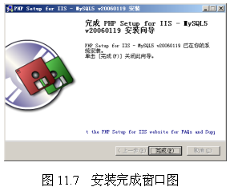
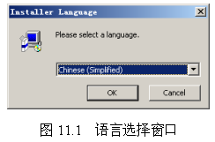
11.1.1 phpMyAdmin的安装
下载phpMyAdmin后，可以直接单击安装文件，安装过程有一些注意事项，读者一定要仔细，步骤如下所示。

Slide 4
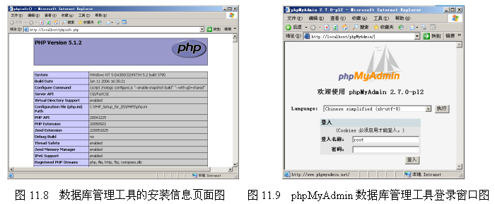
11.1.2 phpMyAdmin的配置
phpMyAdmin数据库管理工具安装完成后，就来介绍下phpMyAdmin数据库管理工具是如何来配置的。

Slide 5
11.2 用phpMyAdmin进行MySQL权限管理
本节将介绍如何使用phpMyAdmin来对MySQL数据库实行权限的管理。MySQL数据库的权限管理是指对MySQL数据库中的用户的权限进行设置，使用户只能连接到指定的数据库，进行指定的操作，如只可以读操作，不可以写操作等。
在本节中还将对如何用phpMyAdmin数据库管理工具进行创建用户和删除用户，并对创建的用户进行权限的设置。

Slide 6
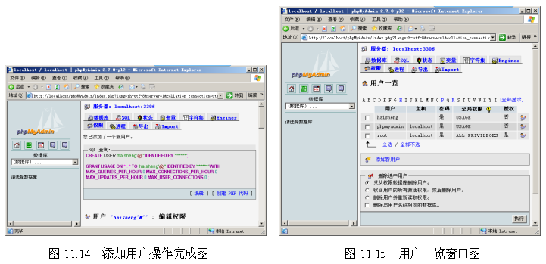
11.2.1 增加用户
增加用户是指在MySQL数据库中增加一个或多个用户，以达到需要连接数据库的用户，能够通过创建的账号连接到数据库中，进行合法的操作。使用phpMyAdmin数据库管理工具创建用户的步骤如下所示。

Slide 7
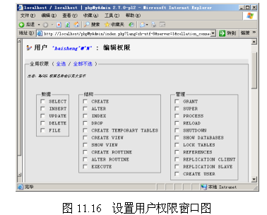
11.2.2 用户权限的设置
用户权限是指在MySQL中创建一个新的用户，并进行权限设置。也可以是一个已经存在的用户。设置权限就是用户在数据库中能做什么的设置。例如，读者想让一个用户可以创建数据库，则必须给用户设置创建数据库的权限。下面就来介绍一下MySQL数据库中提供的权限。
数据操作权限有“select”、“insert”、“update”和“delete”权限，是允许读者可以在数据库现有的表上实施的操作权限。“select”语句是只有用户从一个表中检索行时，才可以用户此权限。“insert”权限是在用户向数据表中增加记录时，会用到此权限。“update”权限是在用户修改数据表中的记录时，会用到此权限。“delete”权限是用在当用户删除数据表中的记录时使用此权限。“file”权限是用户执行读和写服务器上的文件时，所有被授予此权限的用户都可以读和写MySQL服务器中的文件。

Slide 8
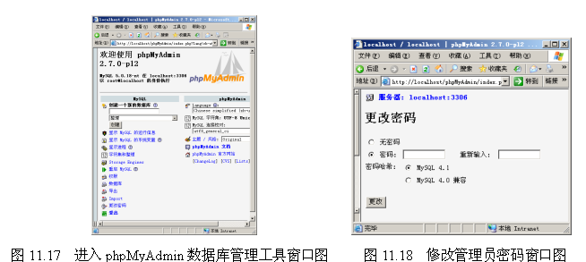
11.2.3 修改管理员权限和密码
本小为读者介绍phpMyAdmin管理员的权限及密码设置。在前面介绍了phpMyAdmin数据库管理工具的权限可示化打操作窗口，用户可以在这里进行管理员的权限的设置。管理员的权限需要有对数据库的所有操作权力，也要有增加用户和删除用户的权限，还要有对数据表的操作等权限，一般管理员的权限为使用所有权限，所以读者要把权限表中所有权限进行选择。然后单击“执行”按钮，完成管理员的权限设置。
在管理员遇到密码被其他人知道、密码长时间没有修改，影响到系统的安全时，可以进行管理员密码的修改。下面介绍一下使用phpMyAdmin数据库管理工具进行管理员密码的修改。

Slide 9
11.3 用phpMyAdmin进行数据库及表的管理
本节将介绍用phpMyAdmin数据库管理工具进行数据库及表的管理。通过本节的学习读者可以知道如何使用phpMyAdmin数据库管理工具创建一个新的数据库及删除一个不使用的数据库。对数据表的创建及删除、修改等。还要知道如何使用phpMyAdmin数据库管理工具对数据表进行索引操作。

Slide 10
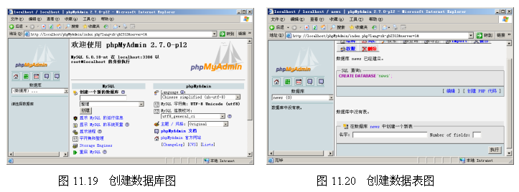
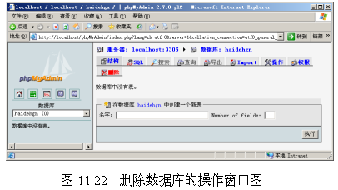
11.3.1 数据库建立和删除
数据库的创建，如果是在MySQL中创建，对于初学者来说比较麻烦，不利于操作。在使用创建数据库命令的语法比较生，常会出现错误，而使用phpMyAdmin数据库管理工具进行创建，比较方便，也比较直观，因为phpMyAdmin数据库管理工具提供的是可示化操作窗口。接下来介绍如何使用phpMyAdmin数据库管理工具来创建数据库及删除数据库。
首先需要进行到phpMyAdmin数据库管理工具中，进行MySQL数据库数据库管理工具“phpMyAdmin”的页面如图11.19所示。
数据库的创建。在此页面中的创建一个新的数据库中输入数需要创建的据库的名字，然后请单击创建按钮，这样一个新闻发布系统的数据库就创建成功了，如图11.20所示。

Slide 11
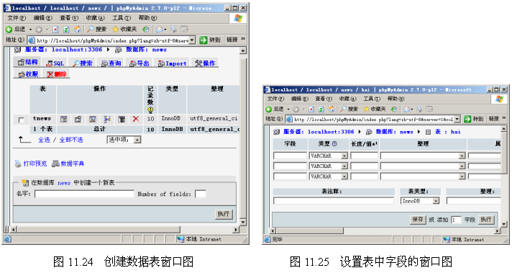
11.3.2 数据表的建立并对数据表增加字段
数据的创建是在指定的数据库中创建一个新数据表的操作，同时在数据表中增加用户所需的字段。用来存储用户的信息。
创建数据表的操作首先要进行的phpMyAdmin数据库管理工具中，打开创建的数据表所属的数据库，在进行数据表的创建，如图11.24所示。在图11.24所示的窗口中，列出了数据库中所有表的名称，还有创建数据表的窗口，在创建一个新的数据表的表单中输入需要创建的数据表名称，在设置数据表中字段一项“number of fields”中输入数据表的字段个数。例如笔者创建“3”字段，然后单击执行按钮，如图11.25所示。

Slide 12
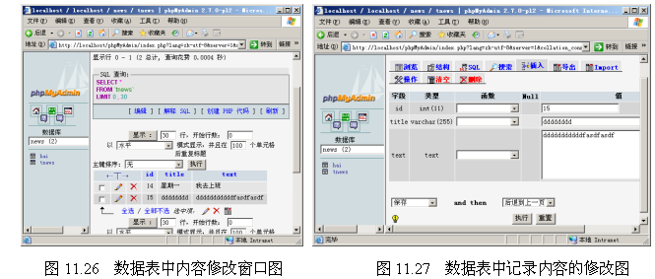
11.3.3 对表数据的修改
对表数据的修改，就是对表中记录内容的修改，在用户增加的记录有错误时，可以通过此操作把记录的内容修改正确。下面就进行此操作的介绍。

Slide 13
11.3.4 如何对表进行索引
索引用来快速地寻找那些具有特定值的记录，所有MySQL索引都以B-树的形式保存。如果没有索引，执行查询时MySQL必须从第一个记录开始扫描整个表的所有记录，直至找到符合要求的记录。表里面的记录数量越多，这个操作的代价就越高。如果作为搜索条件的列上已经创建了索引，则MySQL无需扫描任何记录即可迅速得到目标记录所在的位置。如果表有1000个记录，那么通过索引查找记录至少要比顺序扫描记录快100倍。
1．普通索引
2．唯一性索引
3．唯一索引
4．全文索引
5．单列索引与多列索引

Slide 14
11.4 小结
本章介绍了如何安装phpMyAdmin数据库管理工具及phpMyAdmin数据库管理工具的配置；使用phpMyAdmin数据库管理工具添加数据库的新用户并对其进行权限及密码的设置；如何使用phpMyAdmin数据库管理工具对管理员账号进行设置；使用phpMyAdmin数据库管理工具创建数据库、数据表、增加数据表中的字段、数据表索引的创建操作等内容。
通过phpMyAdmin数据库管理工具这个可示化操作窗口，完成上述的操作比较简单，初学者容易接受。

